Slide 1
Конкурс проектных работ "Химия наука о чудесах!"
Выполнила: ученица 8 класса МОУ гимназии № 91
имени М.В.Ломоносова
Пожидаева Эрика Олеговна
Руководитель: учитель химии МОУ гимназии № 91
имени М.В.Ломоносова
Рехалова Елена Валерьевна

Slide 2
"Химия наука о чудесах!"

Slide 3
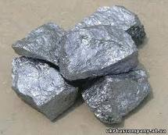
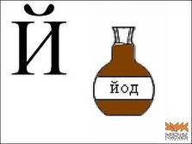
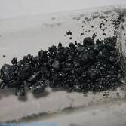
«Химия внутри человека »
Йод.

Slide 4
Химия внутри организма
Организм человека состоит на 60% из воды, 34% приходится на органические вещества и 6% - на неорганические.
Основными компонентами органических веществ являются углерод, водород, кислород, в их состав входят также азот, фосфор и сера.
В неорганических веществах организма человека обязательно присутствуют 22 химических элемента: Ca, P, O, Na, Mg, S, B, Cl, K, V, Mn, Fe, Co, Ni, Cu, Zn, Mo, Cr, Si, I, F, Se.
Например, если вес человека составляет 70 кг, то в нем содержится (в граммах): кальция - 1700, калия - 250, натрия - 70, магния - 42, железа - 5, цинка - 3.

Slide 5
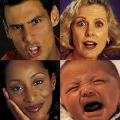
Характерные симптомы дефицита химических элементов в организме человека
Ca Замедление роста скелета
Mg Мускульные судороги
Fe Анемия, нарушение иммунной системы
Zn Повреждение кожи, замедление роста, замедление сексуального созревания
Cu Слабость артерий, нарушение деятельности печени, вторичная анемия
Mn Бесплодность, ухудшение роста скелета
Co Злокачественная анемия
Ni Учащение депрессий, дерматиты
Cr Симптомы диабета
Si Нарушение роста скелета
F Кариес зубов
I Нарушение работы щитовидной железы, замедление метаболизма
Se Мускульная (в частности, сердечная) слабость

Slide 6
ЙОД (лат. Iodium)
I - химический элемент VII группы периодической системы Менделеева, относится к галогенам (в литературе встречается также символ J);атомный номер 53, атомная масса 126,9045; кристаллы черно-серого цвета с металлическим блеском.
Природный йод состоит из одного стабильного изотопа с массовым числом 127. Галоген. Из имеющихся в природе галогенов – самый тяжёлый.
Практически весь природный йод состоит из атомов одного – единственного изотопа с массовым числом 127, его содержание в земной коре 4 . 10-5% по массе.

Slide 7
ЙОД (лат. Iodium)
Йод летуч. Плохо растворяется в воде, хорошо - в органических растворителях
(с фиолетовым или коричневым окрашиванием раствора) или в воде с добавкой солей – иодидов.
Слабый окислитель и восстановитель. Реагирует с концентрированными серной и азотной кислотами, металлами, неметаллами, щелочами, сероводородом.
Образует соединения с другими галогенами.

Slide 8
ЙОД (лат. Iodium)
Молекула элементного йода, как и прочих галогенов, состоит из двух атомов.
Йод – единственный из галогенов находится в твёрдом состоянии при нормальных условиях.
Красивые тёмно – синие кристаллы йода больше всего похожи на графит.
Отчётливо выраженное кристаллическое строение, способность проводить электрический ток –
все эти «металлические»
свойства характерны для чистого йода

Slide 9
Открытие йода
Конец XVII и начало XVIII века были отмечены в Европе непрекращающимися войнами. Требовалось много пороха и, следовательно, много селитры. Производство селитры приняло невиданные масштабы, наряду с обыкновенным растительным сырьём в дело шли и морские водоросли.
В них и обнаружили новый химический элемент.

Slide 10
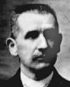
Открытие йода
Одним из французских селитроваров
был химик и промышленник Бернар Куртуа.
Однажды он заметил, что медный котёл, в котором выпаривался щелок, полученный из фукуса, ламинарий и других бурых водорослей, быстро разрушается, как будто его разъедает какая – то кислота.
Куртуа решил выяснить, в чём тут дело. Осадив и удалив из раствора соли натрия, он выпарил раствор, обнаружил в котле сульфид калия и чтобы разложить его, прилил к осадку концентрированной серной кислоты – и тут появился фиолетовый дым.

Slide 11
Открытие йода
Название новому элементу присвоил в 1813 году французский химик Жозеф-Луи Гей-Люссак (1778–1850) за фиолетовый цвет его паров («йодос» по-гречески значит «фиолетовый»).
Он же получил многие производные нового элемента – йодоводород HI,
йодноватую кислоту HIO3,
оксид йода(V) I2O5 ,
хлорид йода ICl и другие.
Практически одновременно элементарную природу йода доказал и английский химик Гэмфри Дэви (1778–1829).

Slide 12
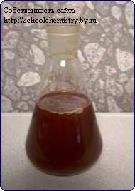
Физические и химические свойства
Плотность йода 4,94 г/см3, tпл 113,5 °С, tк ип 184,35 °С.
Молекула жидкого и газообразного йода состоит из двух атомов (I2). Уже при обычной температуре йод испаряется, образуя резко пахнущий фиолетовый пар.
При слабом нагревании йод возгоняется, оседая в виде блестящих тонких пластинок; этот процесс служит для очистки йода в лабораториях и в промышленности. Йод плохо растворим в воде (0,33 г/л при 25 °С), хорошо - в сероуглероде и органических растворителях (бензоле, спирте), а так же в водных растворах иодидов.

Slide 13
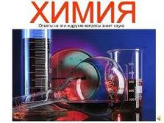
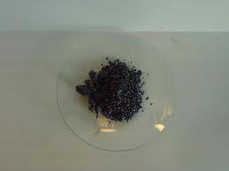
Физические и химические свойства
Химически йод довольно активен, хотя и в меньшей степени, чем хлор и бром.
С металлами йод при легком нагревании энергично взаимодействует, образуя иодиды (Hg + I2 = HgI2).
С водородом йод реагирует только при нагревании и не полностью, образуя йодистый водород.

Slide 14
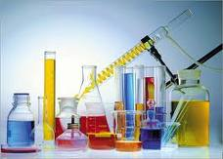
Физические и химические свойства
Элементный йод - окислитель, менее сильный, чем хлор и бром. Сероводород H2S, тиосульфат натрия Na2S2 O3 и другие восстано­вители восстанавливают его до I- (I2 + H2S = S + 2НI). Хлор и другие сильные окислители в водных растворах переводят его в IO3-.
При растворении в воде йода частично реагирует с ней; в горячих водных растворах щелочей образуются йодид и йодат.

Slide 15
Йод в организме
Медики давно обратили внимание на то, что многие болезни связаны с недостаточностью поступления и содержания в организме определенных макро- и микроэлементов (МЭ). Была, например, обнаружена связь между железодефицитным состоянием организма и возникновением анемии.
В конце прошлого века была доказана роль дефицита йода в патогенезе эндемического зоба. С тех пор объем информации о роли дефицита или избытка определенных микроэлементов в формировании болезней возрастает.

Slide 16
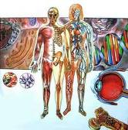
Йод в организме
В организме человека содержится 25 мг йода.
Это довольно маленькое количество, но значение этого элемента очень велико. Дело в том, что большая часть йода находится в щитовидной железе, которая играет ведущую роль в организме, регулируя обмен веществ.
Поэтому дефицит йода ведет к серьезным сбоям всех его систем.
В результате страдает умственное и физическое развитие человека, возникает так называемый эндемический зоб.

Slide 17
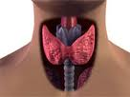
Йод в организме
Суточная потребность человека в йоде составляет примерно 3 мкг на 1 кг массы.
Во время беременности, при усиленном росте и переохлаждении тела эта потребность увеличивается.
Большие дозы йода, уже 2-3 г, смертельно опасны для человека. Но это касается только чистого элемента йода. А неорганические соли йода – йодиды – вполне безвредны.
Даже если после приема большого количества йодидов концентрация йода в крови повысится в 1000 раз, то уже спустя 24 часа она придет в норму.
Выводится йод из организма почками и слюнными железами.

Slide 18
Функции йода в организме
Йод выполняет в организме следующие функции. При наличии в организме человека достаточного количества йода он, сосредоточиваясь в основном в щитовидной железе, за каждый цикл кровообращения – 17 минут – убивает нестойких микробов, тем или иным способом попавших в кровь.
Стойкие микробы ослабляются при прохождении крови через щитовидную железу и через несколько циклов кровообращения погибают.
При низком содержании йода железа лишается необходимого ей для нормального функционирования элемента.
Существует прямая зависимость между запасом энергии у человека и уровнем потребления им в том или ином виде йода.

Slide 19
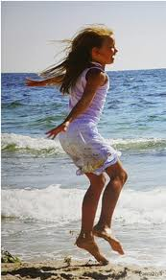
Функции йода в организме
Вторая функция йода – оказывать успокаивающее действие на человека. Принимая по одной чайной ложке синего йода в день, можно избавиться от хронического стресса и раздражительности.

Slide 20
Функции йода в организме
Третья функция йода в организме человека – повышение умственных способностей.
Под воздействием йода в организме происходят окислительные процессы, положительно влияющие на мозговую деятельность, повышается эластичность кровеносных сосудов.

Slide 21
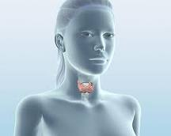
Функции йода в организме
Организм человека не только не нуждается в больших количествах йода, но и с удивительным постоянством сохраняет в крови постоянную концентрацию (10-5 – 10-6 %) йода, так называемое йодное зеркало крови.
Из общего количества йода в организме около 25 мг, больше половины находится в щитовидной железе.
Почти весь йод, содержащийся в этой железе, входит в состав различных производных тирозина – гормона щитовидной железы, и только незначительная часть его около 1% находится в виде неорганического йода.

Slide 22
Недостаток йода в организме
Дефицитом йода страдают около 1,5 миллиарда человек в мире, а в России – примерно 70 % населения. В регионах с выраженным йодным дефицитом средний показатель умственного развития на 20 % ниже, чем в других местностях.
Еще в 1854 г. Француз Шатен – превосходный химик-аналитик обнаружил, что распространенность заболевания зобом находится в прямой зависимости от содержания йода в воздухе, почве, потребляемой людьми пище.

Slide 23
Недостаток йода в организме
Каждому человеку необходимо следить за содержанием йода в организме, особенно женщинам и детям. Одно из самых грозных проявлений йододефицита:
врожденные уродства плода
рождение мертвых детей
бесплодие
невынашивание беременности
отставание детей в росте и развитии

Slide 24
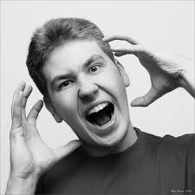
Недостаток йода в организме
умственная отсталость
риск развития рака щитовидной железы
снижение физических и интеллектуальных возможностей
падение трудоспособности
раздражительность
головные боли
повышается артериальное давление и уровень холестерина в крови
ослабевают защитные силы организма (иммунитет)

Slide 25
Недостаток йода в организме
Признаки йодной недостаточности:
сильная усталость и быстрая утомляемость;
повышенная раздражительность, чувство разбитости по утрам;
недостаточная функция щитовидной железы;
эндометрический зоб.

Slide 26
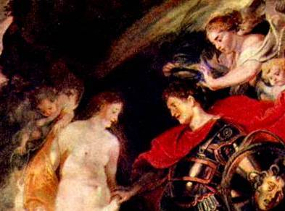
Недостаток йода в организме
О широком распространении болезни (увеличении щитовидной железы), можно судить даже по произведению живописи. Один из лучших портретов Рубенса «Соломенная шляпка». У красивой женщины, изображённой на портрете, заметна припухлость кожи (врач сразу сказал бы: увеличена щитовидка).
Те же симптомы и у Андромеды с картины «Персей и Андромеда».

Slide 27
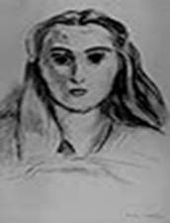
Недостаток йода в организме
Признаки йодной недостаточности видны так же у некоторых людей, изображенных на портретах и картинах Рембрандта, Дюрера, Ван – Дейка, Матисса.

Slide 28
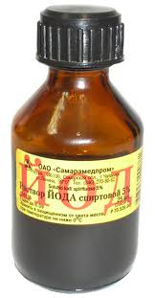
Как определить дефицит йода в организме
Существует два теста для определения йодной недостаточности.
Первый – наиболее простой, но менее показательный. Однако с его помощью вы узнаете, нуждается ли ваш организм в йоде вообще.
Второй тест помогает выявить, насколько серьезен или нет йододефицит или же его нет вообще, то есть он наиболее точный.

Slide 29
Как определить дефицит йода в организме
Первый простой тест
Обмакнув ватную палочку в спиртовой раствор йода, нанесите йодную сетку на любой участок кожи, кроме области щитовидной железы. На следующий день внимательно рассмотрите это место.
Если вы ничего не обнаружите, то ваш организм нуждается в йоде, если следы йода останутся – у вас нет йододефицита.

Slide 30
Как определить дефицит йода в организме
Второй тест. Перед тем как ложиться спать, нанесите на кожу в области предплечья три линии йодного раствора: тонкую, чуть толще и самую толстую. Если утром исчезла первая линия – с йодом у вас все в порядке. Если исчезли первые две – обратите внимание на состояние здоровья. А если не осталось ни одной линии – у вас явный недостаток йода.

Slide 31
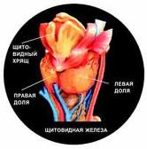
Как определить дефицит йода в организме
Зоб значительных размеров оказывает механическое давление на соседние органы, изменяет объем шеи, в результате чего может сопровождаться следующими симптомами:
неприятные ощущения в области шеи при застегнутом воротнике
чувство давления, комка в горле
визуальное увеличение шеи
затрудненное глотание
частое покашливание
охриплость голоса
Зоб впервые обнаруживается на приеме у врача при пальпации щитовидной железы, она доступна для пальпации у большинства людей.

Slide 32
Избыток йода в организме
Как недостаток, так и избыток йода в организме оказывается вреден для него, хотя встречается очень редко.
Это состояние характеризуется увеличением количества слизи в носу, появлением признаков простуды, крапивницы и других аллергических реакций.

Slide 33
Группы людей. Потребность в йоде в мкг/сут
Дети до года 50
Дети младшего возраста (от 2 до 6 лет) 90
Дети от 7 до 12 лет 120
Молодые люди (от 12 лет и старше) и взрослые 150
Беременные и в период грудного вскармливания 200
Люди пожилого возраста 100

Slide 34
Суточная потребность
Суточная потребность взрослого человека в йоде составляет 0,1-0,2 мг. Она увеличивается у беременных и кормящих грудью женщин, в условиях очень высоких и низких температур окружающей среды, при недостатке кислорода.

Slide 35
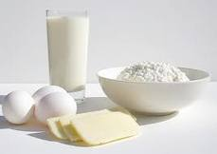
Источники йода
На 100 г продукта содержание йода :
молоко коровье – 16 мг,
кефир – 14 мг,
сливки – 9 мг,
сметана – 8 мг.

Slide 36
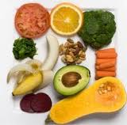
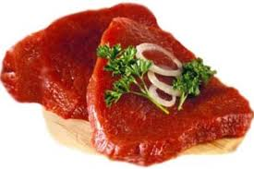
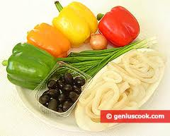
Источники йода
Чеснок – 9 мг,
Соя – 8 мг,
Виноград – 8 мг,
Салат зеленый – 8 мг,
Редис – 8 мг,
Свекла – 7 мг,
Помидоры – 6 мг,
Говядина- 7,2мг
Печень говяжья- 6,3мг
Куры- 6мг
Хлеб ржаной- 5,6мг
Хлеб белый- 5,6мг
Шоколад молочный- 5,5Г

Slide 37
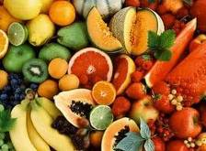
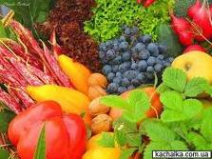
Источники йода
Картофель – 5 мг,
Морковь – 5 мг,
Горошек зеленый – 5 мг;
Яблоки, апельсины, вишня, баклажаны – по 2 мг;
Груши, абрикосы, крыжовник, смородина черная – по 1 мг.
Яйцо куриное -20мг

Slide 38
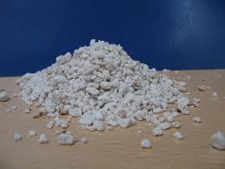
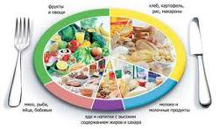
Источники йода
пшенная крупа – 4,5 мг,
гречневая крупа– 3,3 мг,
пшеничная крупа– 1,5 мг
рисовая крупа– 1,3 мг.

Slide 39
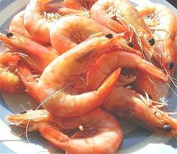
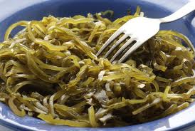
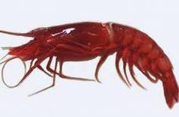
Источники йода
Хек серебристый-430
Лосось-260
Камбала-190
Треска-135
Креветки-110
Морская капуста-430
Морские водоросли- 450.

Slide 40
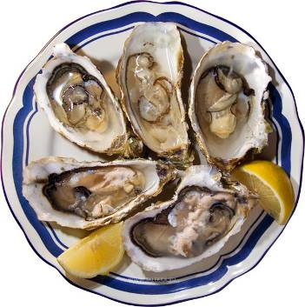
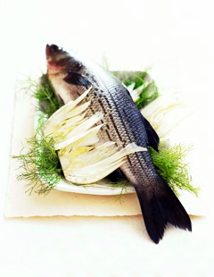
Источники йода
Окунь морской -74
Палтус-52
Сельдь-52
Тунец-50
Сом-50
Судак-50

Slide 41
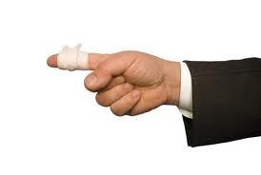
Йод в медицине
Антисептические свойства йода в хирургии первым использовал врач Буанэ. Как ни странно, самые простые лекарственные формы йода – водные и спиртовые растворы – очень долго не находили применения в хирургии, хотя ещё в 1865 –1866 гг. великий русский хирург Н.И.Пирогов применял йодную настойку при лечении ран.
Препараты, содержащие йод, обладают антибактериальными и противогрибковыми свойствами, они оказывают также противовоспалительное и отвлекающее действие; их применяют наружно для обеззараживания ран, подготовки операционного поля.

Slide 42
Йод в медицине
При приеме внутрь препараты йода оказывают влияние на обмен веществ, усиливают функцию щитовидной железы. Малые дозы йода (микроиод) тормозят функцию щитовидной железы, действуя на образование тиреотропного гормона передних долей гипофиза.
Поскольку йод влияет на белковый и жировой обмен, он нашел применение при лечении атеросклероза, так как снижает содержание холестерина в крови; повышает также фибринолитическую активность крови.

Slide 43
Йод в медицине
Для диагностических целей используют рентгено- контрастные вещества, содержащие йод.
При длительном применении препаратов йода и при повышенной чувствительности к ним возможно появление йодизма – насморк, крапивница, отек квинке, слезотечение, угревидная сыпь (йододерма).
Препараты йода нельзя принимать при туберкулезе легких, беременности, при заболеваниях почек, хронической пиодермии, геморрагических диатезах, крапивнице.

Slide 44
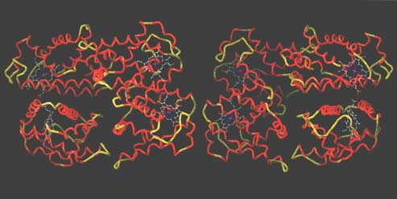
А знаете ли вы что:
Содержание йода в крови человека зависит от времени года: с сентября по январь концентрация йода в крови снижается, с февраля начинается новый подъём, а в мае – июне йодное зеркало достигает наивысшего уровня.
Эти колебания имеют небольшую амплитуду, и их до сих пор остаются загадкой.

Slide 45
А знаете ли вы что:
йод в организме человека в основном концентрируется в щитовидной железе. Зависимость нормального функционирования щитовидной железы от поступления йода в организм была известна уже в 18 веке. В 1750 году Руссел применил йодсодержащую морскую воду для лечения зоба, а в 1852 году Шатен привел доказательства зависимости между низким содержанием йода в питьевой воде и зобом;
поступление йода в организм происходит, в основном, через пищеварительный тракт, а также через легкие с вдыхаемым воздухом и меньше - через кожу;

Slide 46
А знаете ли вы что:
Уделяли внимание заболеваниям щитовидной железы не только медики, но и главнокомандующие.
Например, Наполеон, осуществляя набор солдат в свою армию, с особенной тщательностью осматривал у претендентов шею.
Причем наибольшее внимание уделялось призывникам, выросшим в горных местностях, где болезни щитовидной железы были наиболее часты.

Slide 47
А знаете ли вы что:
По данным исследований, проведенных Научным центром охраны здоровья детей, больше половины младенцев имеют нарушения в телосложении и отставание в физическом развитии.
У некоторых даже отмечается глухонемота.
А причина этого кроется в дефиците йода.

Slide 48
А знаете ли вы что:
Первый в России йодный завод был построен в 1915 г.
В Екатеринославле (ныне Днепропетровск); получали йод из золы черноморской водоросли филлофоры; за годы первой мировой войны на этом заводе было добыто 200 кг йода.

Slide 49
А знаете ли вы что:
Если грозовое облако «засеять» йодистым серебром или йодистым свинцом, то вместо града в облаке образуется снежная крупа: засеянное такими солями облако проливает дождём и не вредит полям.

Slide 50
А знаете ли вы что:
биологическую роль микроэлементов, их участие практически во всех биохимических процессах в организме человека, вопросы загрязнения окружающей среды волнуют сегодня не только экологов, но и врачей всех специальностей.

Slide 51
А знаете ли вы что:
Групповая профилактика подразумевает прием йодсодержащих препаратов группами особого риска развития йододефицитных заболеваний.
Речь идет в первую очередь о детях и подростках, которые находятся в организованных коллективах. Для групповой йодной профилактики могут использоваться как йодированные продукты питания, так и препараты йода.
Среди последних, наиболее физиологичными считаются препараты калия йодида (например, в виде препаратов "Йодид-100" и "Йодид-200" фирмы МЕРК"), которые принимаются ежедневно

Slide 52
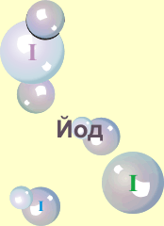
ЙОД (лат. Iodium)
Химический элемент – йод, открытый в 1811г Бернаром Куртуа, в наше время нашёл широкое применение в промышленности, технике и фотоделе.
Но самое главное в медицине и не только как антисептическое средство, а как микроэлемент, который очень важен для поддержания здоровья щитовидной железы.
Изучение свойств йода уже привело к появлению биологически активных добавок, которые содержат микроэлемент йод

Slide 53
ОПЫТ 1. Получение йода.
В один сосуд приготовьте 150 мл горячего концентрированного раствора сульфата меди II (медного купороса), а в другой столько же раствора йодистого калия (KI).
Прилейте содержимое второго сосуда в первый, и вы увидите резкое образование осадка и изменение цвета раствора. Дайте жидкости пару часов остыть и отстояться.
Затем, пропустите жидкость через воронку с фильтровальной бумагой, чтобы отфильтровать коричневый осадок йодистой меди. Так вы получили йодную настойку, которая пригодится вам для массы опытов.
Все прошло по реакции: 2CuSO4 + 4KI = 2CuI + I2 + 2K2SO4, а поскольку двуйодистая медь неустойчива, она даже и не образовывалась, а сразу разложилась на йод и CuI.

Slide 54
ОПЫТ 2. ВЗАИМОДЕЙСТВИЕ КРАХМАЛА С ЙОДОМ
В пробирку налить 1 мл 1%-ного раствора крахмального клейстера и добавляют несколько капель раствора йода. В пробирке появляется интенсивное синее окрашивание. Содержимое пробирки оставить для следующего опыта.
Реакция является качественной реакцией на крахмал.

